Slide 2
Мобильная сеть учителей математики – ресурс профессионального самосовершенствования педагогов
Барнаул, 31 октября 2023 г.

Slide 3
Цель деятельности мобильной сети учителей математики Алтайского края
Непрерывное профессиональное самосовершенствование, развитие тьюторской позиции, позволяющей оказывать помощь педагогам-коллегам в соответствии с их профессиональными затруднениями; выстраивание индивидуальных образовательных маршрутов.

Slide 4
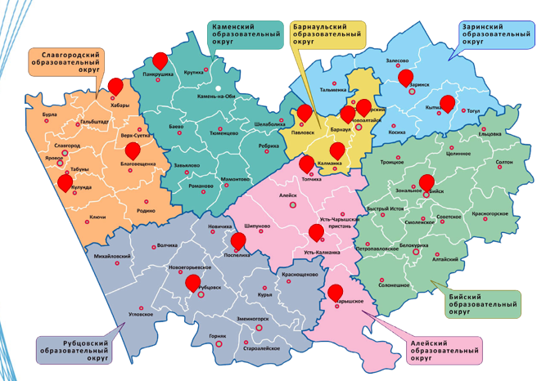
Начало реализации проекта - 2020 год
18 МОУО
32 учителя-тьютора Мобильной сети
Более 150 участников Мобильной сети
Борисова Н.Г., Полякова Е.О.,
Павловский район;
Деменева А.В., Бийский район;
Трушкина И.С.,
Благовещенский район;
Даниленко Е.Н., Хабарский район;
Фефелова О.Ю., г. Новоалтайск;
Рубцова Т.Г., Калманский район
и др.

Slide 5
Систематическая поддержка учителей региона через:
Семинары
Практические конференции
Образовательные события
Мастер-классы
Видео конференции
Выступления на КПК учителей математики
Сетевые консультации
Решебник ZOOM
Практические конференции
….

Slide 6
Консультации – 12
Сетевые консультации – 17
Семинары, практикумы -2
Мастер-класс – 3.
Видеоконсультации и др.

Slide 7
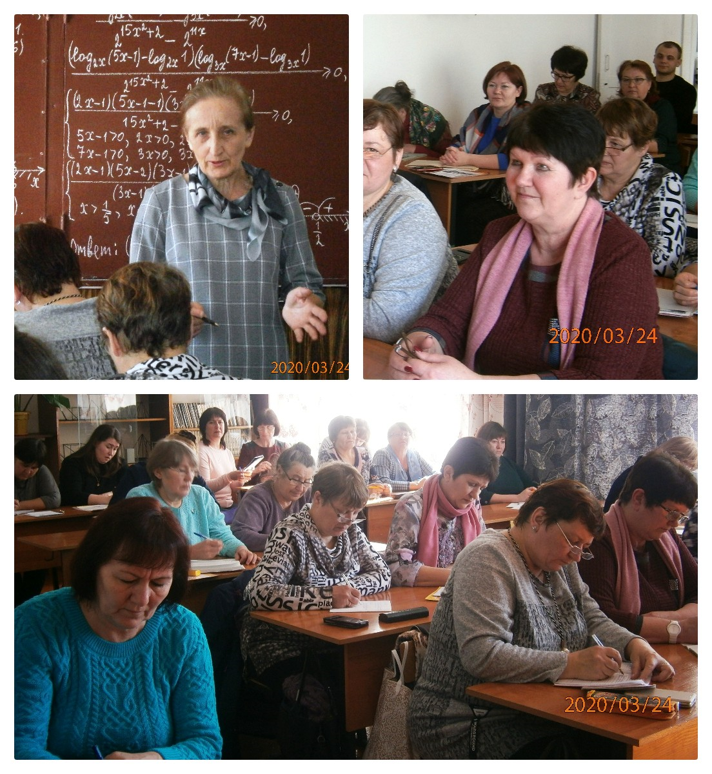
Участие тьюторов в краевых мероприятиях, событиях, проектах, КПК для учителей математики
Семинары, мастер-классы и др. в рамках курсов ПК для учителей математики – 9 тьюторов.
Семинар по функциональной грамотности – 4 тьютора.
Образовательные события по функциональной грамотности для школьников – 5 тьюторов.
Круглый стол для учителей математики – 3 тьютора.
Дни образования и науки на Алтае – 9 тьюторов.
Участие в региональных проектах – 12 тьюторов.

Slide 8
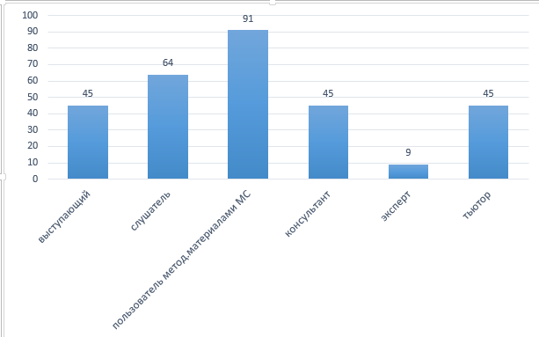
Позиции учителей математики –участников Мобильной сети
%

Slide 9
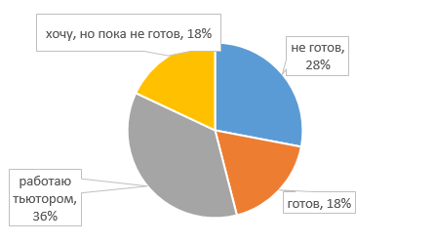
Готовность учителей математики стать тьюторами Мобильной сети
в 2023-2024 уч. г.

Slide 10
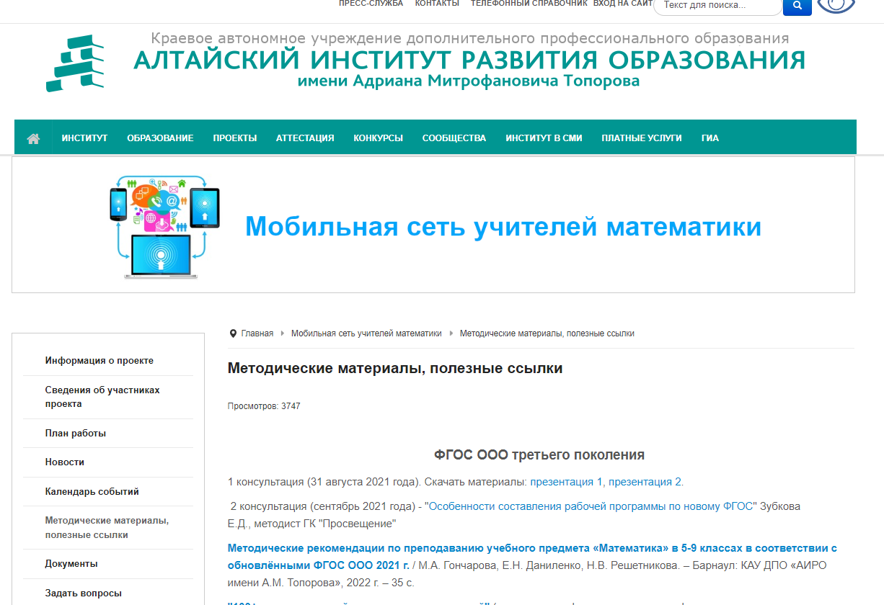
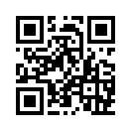
Информационно-методическое
сопровождение
https://goo.su/leUqKY2

Slide 11
Информационно методическое
сопровождение. Раздел «Методические материалы, полезные ссылки»
В данном разделе размещено более 65 материалов:
ФГОС ООО третьего поколения.
Уравнения и неравенства.
Задачи с параметрами.
Функции.
Производная и ее применение.
Геометрия.
Теория вероятностей.
Экономические задачи.
Подготовка к ГИА по математике.
Технологии обучения математике.
«Цифра» в обучении математике.
Рост педагогического мастерства.

Slide 12
Выводы по итогам работы мобильной сети учителей математики Алтайского края
Непрерывное развитие профессиональных компетенций тьюторов-математиков.
Непрерывное сопровождение учителей математики.
Профессиональное взаимодействие между учителями и их сотрудничество.
Снятие профессиональной тревожности учителя.
Уверенность в себе, преодоление неловкости попросить помощи у коллег

